Slide 1
Тема урока:
«Все профессии важны, все профессии нужны!»

Slide 2
Профессия
– это основное занятие человека,
его трудовая деятельность

Slide 3
Загадки о профессиях

Slide 4
С огнём бороться мы должны,
С водою мы напарники. Мы очень людям всем нужны, Скорее, кто же мы?
Пожарные

Slide 5
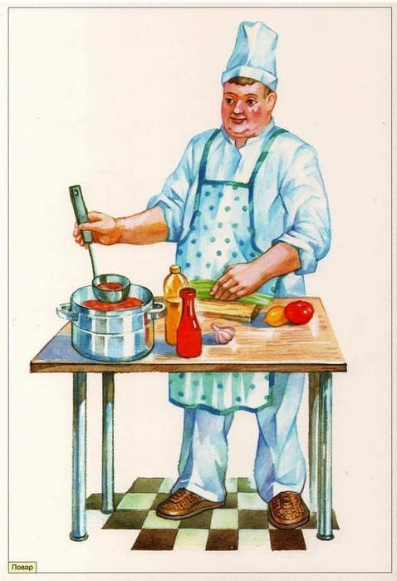
Скажи, что так вкусно
Готовит щи капустные,
Пахучие котлеты,
Салаты, винегреты,
Все завтраки, обеды?
Повар

Slide 6
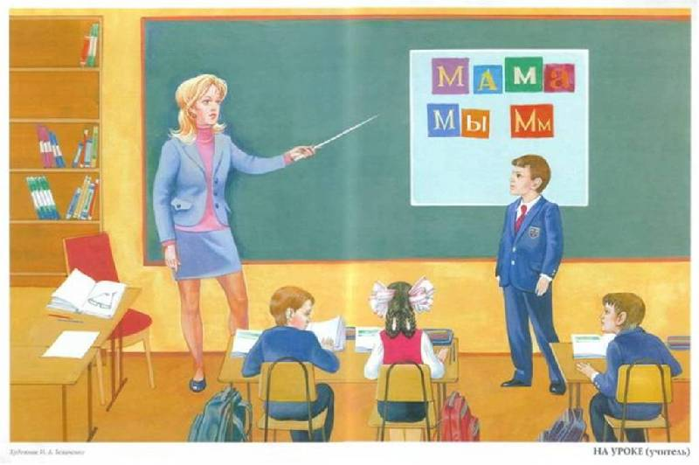
Кто учит детишек
Читать и писать,
Природу любить,
Стариков уважать?
Учитель

Slide 7
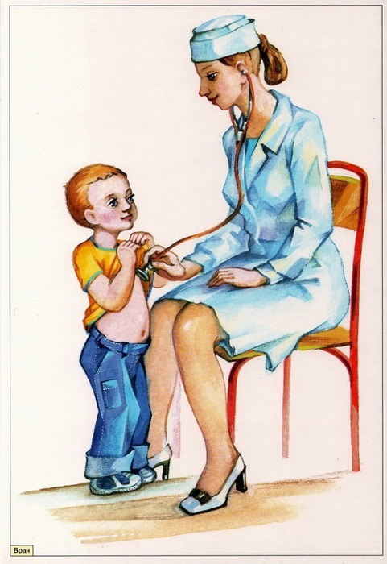
Кто в дни болезней
всех полезней
И лечит нас от всех болезней?
Доктор

Slide 8
Коз, коров зовет, скликает,
В свой витой рожок играет.
Отгадать здесь будет надо,
Кто пасет овечье стадо?
Пастух

Slide 9
Встаю я очень рано,
ведь моя забота –
Всех отвозить на работу!
Шофер

Slide 10
Ведет он классно самолет, Безопасен с ним полет, Настоящий ас ….
Пилот

Slide 11
В прошлый раз был педагогом,
Послезавтра – машинист.
Должен знать он очень много,
Потому что он …
Артист

Slide 12
Наведёт стеклянный глаз, Щёлкнет раз — и помним вас.
Фотограф

Slide 13
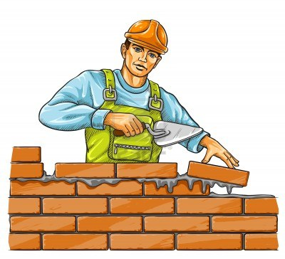
Средь облаков, на высоте, Мы дружно строим новый дом, Чтобы в тепле и красоте Счастливо жили люди в нем.
Строители

Slide 14
Игра
«Доскажи словечко»

Slide 15
Поезд водит …
машинист
тракторист
Пашет в поле …
летчик
Самолетом правит….
учитель
В школе учит нас….
Столы делает……
столяр
Песни нам поет……
певец
Торговлей занят ……
продавец
На станке ткет ткани……
ткач
От болезней лечит ……
врач

Slide 16
Физкультминутка
1. Хочешь стать ты гитаристом, делай так…
Хочешь стать ты пианистом, делай так…
Если нравится тебе, то и другим ты покажи,
Если нравится тебе, то делай так…
2. Хочешь стать ты маляром, то делай так…
Хочешь поваром ты быть, то делай так…
Если нравится тебе, то и других ты научи,
Если нравится тебе, то делай так…
3. Если хочешь стать спортсменом, делай так..
Если хочешь быть артистом, делай так…
Если нравится тебе, то и другим ты покажи,
Если нравится тебе, то делай так…

Slide 17
Урок окончен,
С
С
А
П
И
Б
О
за работу!

